Slide 1


YOLOv8을 이용한 운전자 부주의 객체 검출
Streamlit으로 훈련시킨 YOLOv8 모델 적용
TEAM2 – NewBees
함은규
송은민
윤성진
조서현
Notes:
먼저 팀에 대해 소개를 해보자면, Neural Visions 또는 New Besiness로 줄여서 “뉴비즈”라고 지었습니다.
그리고 팀원은 함은규, 송은민, 윤성진, 조서현 입니다.
저희팀은 YOLOv8을 이용하여 운전자 부주의에 대해 객체 검출 후
streamlit으로 훈련시킨 YOLOv8 모델을 적용 시켜보았습니다.

Slide 2


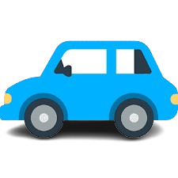

CONTENTS
06
05
개선 사항
04
웹 서비스 구현
(Streamlit)
15%
03
학습결과
02
모델링
01
데이터 탐색 및
이미지 전처리
주제 선정
Notes:
저희팀 프로젝트 과정은 데이터 탐색 및 전처리, 모델링, 그리고 Streamlit을 이용한 웹 서비스 구현까지 다양한 단계를 거쳤습니다.

Slide 3







개발 환경
PyTorch
Visual Studio Code
Streamlit
Open CV
Python
15%
2.2.0
1.31.0
4.9.0
3.8.18

Slide 4
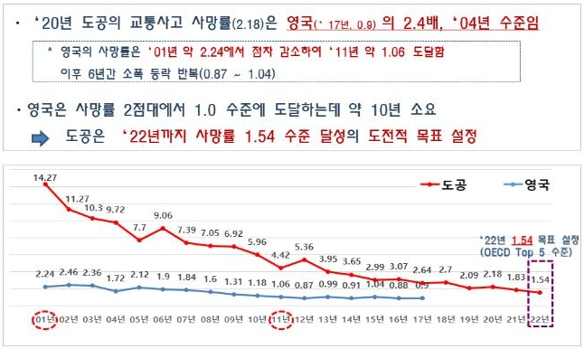
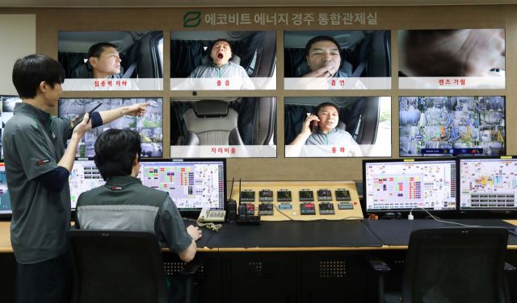
1. 주제 선정
NEWS
최근 교통사고에서 사망 사고 원인별로 조사 결과, 졸음 및 주시 태만이 67.6%로 가장 높은 것으로 기록 https://thepoc.co.kr/58/?q=YToxOntzOjEyOiJrZXl3b3JkX3R5cGUiO3M6MzoiYWxsIjt9&bmode=view&idx=7008773&t=board
AI 및 센서 기술을 통하여 해당 운전자의 위험 행동을 감지하여 주의를 주는 서비스들이 개발되고 있음 https://www.sedaily.com/NewsView/29RZKXMF51
15%
# 운전자_얼굴 # 안전 # 얼굴_객체탐지 # 운전자_부주의
Notes:
먼저, 이 프로젝트를 시작한 배경은 최근 교통사고 통계에서 졸음 및 주시 태만이 큰 비중을 차지한다는 점에서 출발했습니다.
AI와 센서 기술을 활용해 운전자의 위험 행동을 실시간으로 감지하고 경고를 줄 수 있는 시스템의 필요성이 점점 커지고 있습니다.

Slide 5
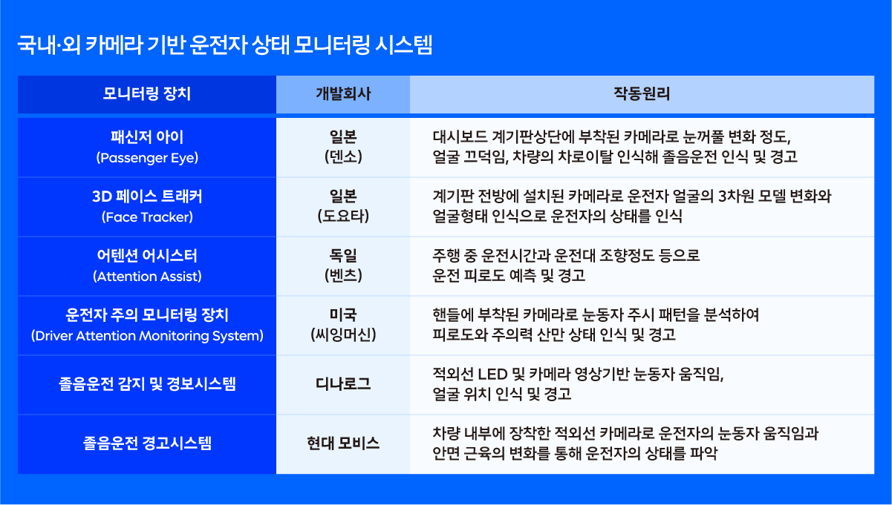
1. 주제 선정
15%

Slide 6
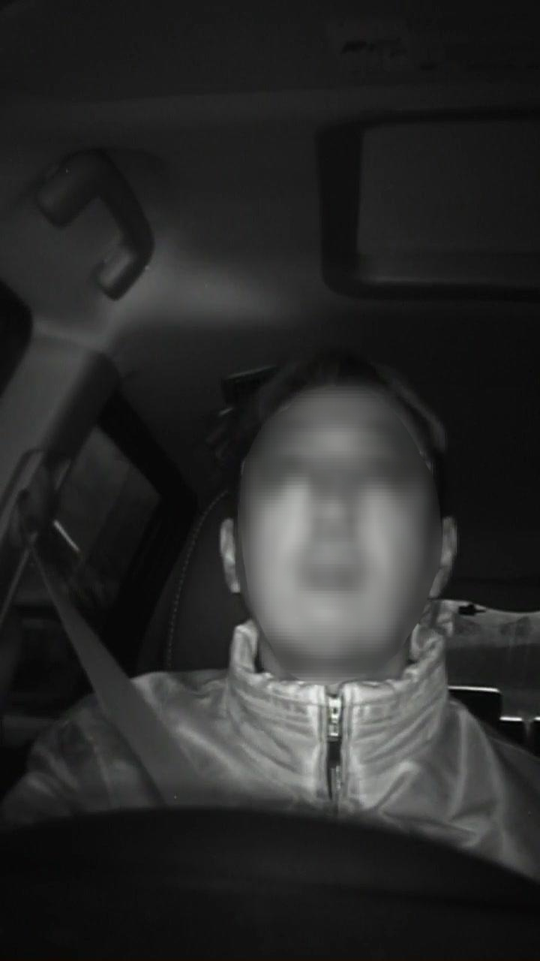
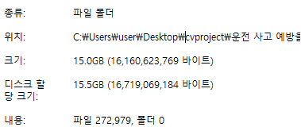

2. 데이터 탐색 및 이미지 전처리
- 데이터 탐색 -
7종의 운전자 얼굴 객체를 탐지 및 분류 → 얼굴, 눈, 입, 담배, 핸드폰 등..
Input → 운전자 얼굴 이미지 (800*1280)
Output → 객체의 bounding box 좌표 및 클래스 (labeling)
Class 종류 → Face, Eye-opened, Eye-closed, Mouth-opened, Mouth-closed, Cigar, Phone
15%
Dataset
AIHub “운전 사고 예방을 위한 운전자 부주의 행동 검출 모델” https://aihub.or.kr/aihubdata/data/view.do?currMenu=120&topMenu=100&aihubDataSe=extrldata&dataSetSn=448
Notes:
AIHub에서 제공하는 다양한 운전자 부주의 행동 데이터를 활용해,
모델을 훈련시켜 운전 중인 운전자의 얼굴, 눈, 입, 핸드폰 사용, 담배 사용 등을 정확하게 검출하는 것입니다.

Slide 7
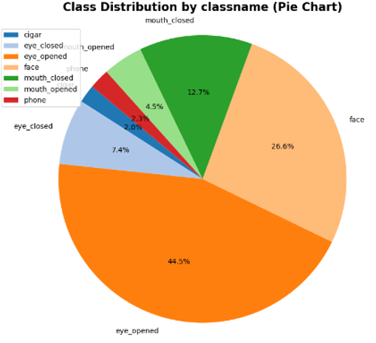
2. 데이터 탐색 및 이미지 전처리
- 이미지 전처리 -
Train data before
15%
cigar와 phone이 다른 class보다 너무 적음
Data imbalance 생김 → 모델 훈련 시키면서 empty Tensor로 error 발생
cigar와 phone을 제외한 이미지만 랜덤으로 ½ 삭제
Notes:
데이터 불균형 문제를 해결하기 위해 특정 클래스의 이미지를 적절히 조정하는 등의 전처리 작업이 중요했습니다.

Slide 8
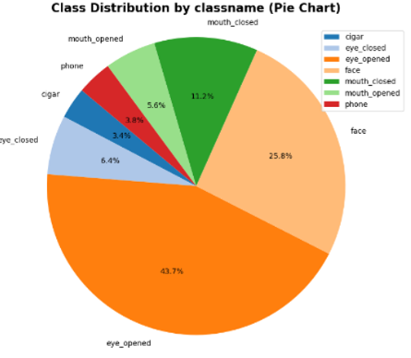
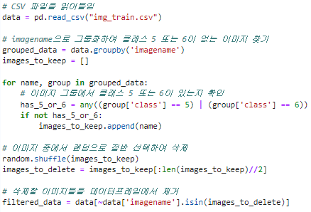
2. 데이터 탐색 및 이미지 전처리
- 이미지 전처리 -
Train data After
15%

Slide 9
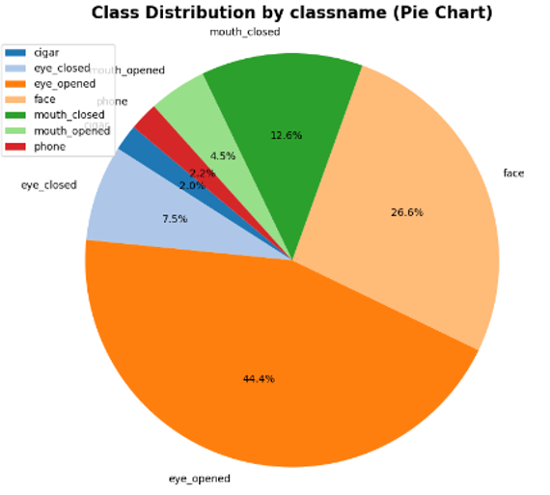
2. 데이터 탐색 및 이미지 전처리
- 이미지 전처리 -
Validation data before
15%
cigar와 phone이 다른 class보다 너무 적음
Data imbalance 생김 → 모델 훈련 시키면서 empty Tensor로 error 발생
cigar와 phone을 제외한 이미지만 랜덤으로 ½ 삭제
랜덤으로 ½ 삭제 한 번 더

Slide 10
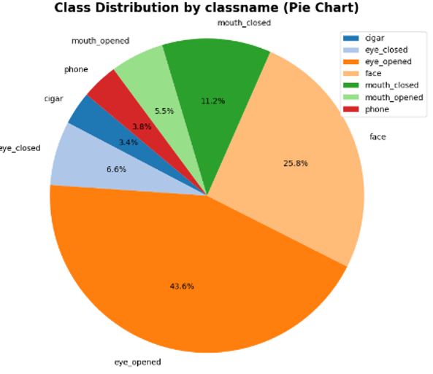
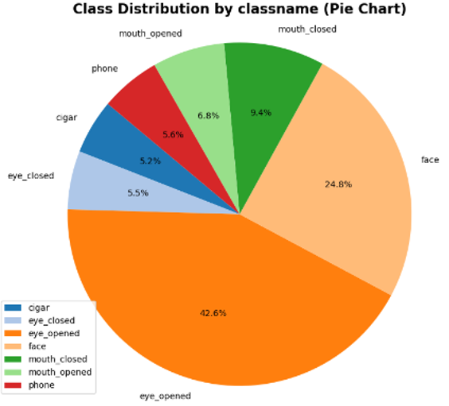
2. 데이터 탐색 및 이미지 전처리
- 이미지 전처리 -
Validation data After
15%

Slide 11
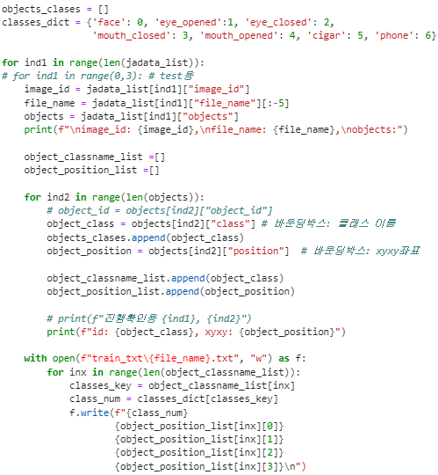
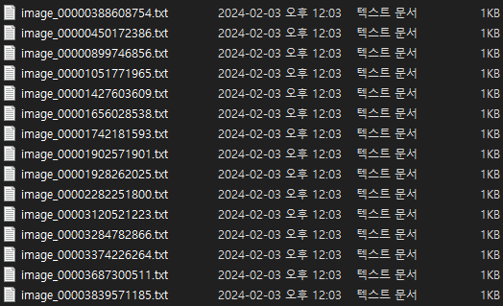
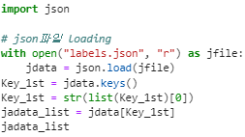
2. 데이터 탐색 및 이미지 전처리
Json → txt
15%

Slide 12
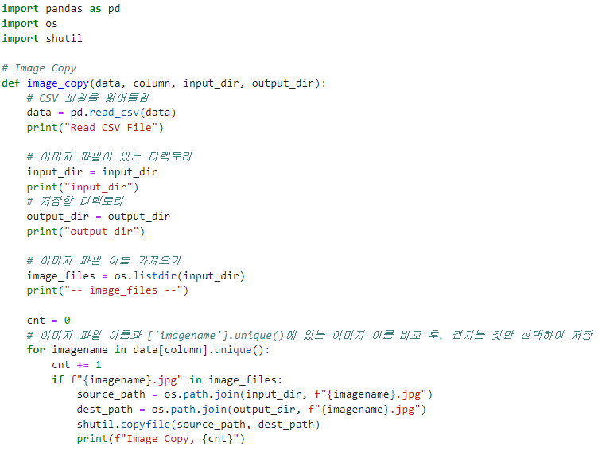
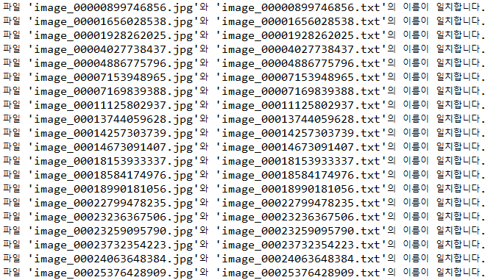
2. 데이터 탐색 및 이미지 전처리
Image & Label Copy
Image와 label 일치하는지 확인
15%
모듈화

Slide 13
3. 모델링
- YOLOv8 -
Model | Size (pixels) | mAP^{val} 50-95 | Speed CPU ONNX (ms) | Speed A100 TensorRT (ms) | params (M) | FLOPs (B)
YOLOv8n | 640 | 37.3 | 80.4 | 0.99 | 3.2 | 8.7
YOLOv8s | 640 | 44.9 | 128.4 | 1.20 | 11.2 | 28.6
YOLOv8m | 640 | 50.2 | 234.7 | 1.83 | 25.9 | 78.9
YOLOv8l | 640 | 52.9 | 375.2 | 2.39 | 43.7 | 165.2
YOLOv8x | 640 | 53.9 | 479.1 | 3.53 | 68.2 | 257.8
15%
YOLOv8의 예측 속도
위 표와 같이 YOLOv8의 속도가 빠르다는 것과 성능 또한 다른 모델에 비해 우수한 것을 확인 가능
Notes:
YOLOv8 모델은 뛰어난 속도와 정확도를 제공함으로써, 실시간 객체 검출에 매우 적합함을 입증했습니다.
이를 통해 운전자의 부주의 행동을 효과적으로 감지할 수 있는 시스템을 구축할 수 있었습니다.

Slide 14
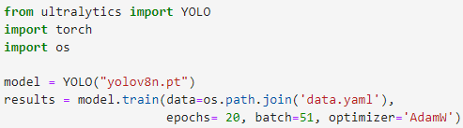
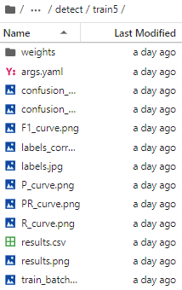
3. 모델링
- YOLOv8 훈련-
Install
Model load
train
15%
Model save
result
작업 경로에 runs 파일에 자동적으로 결과 저장

Slide 15
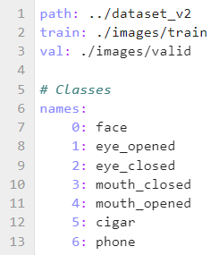
3. 모델링
Dataset이 저장된 디렉토리 경로
훈련 데이터셋이 있는 서브 디렉토리 경로
검증 데이터셋이 있는 서브 디렉토리 경로
Data
15%
클래스 레이블과 해당 클래스 설명 이름을 매핑한 사전
Images
Labels
train
valid
train
valid
Yaml File
Tree 구조
본 데이터셋은 주로 이미지 기반의 다중 클래스 분류 작업을 위해 사용

Slide 16
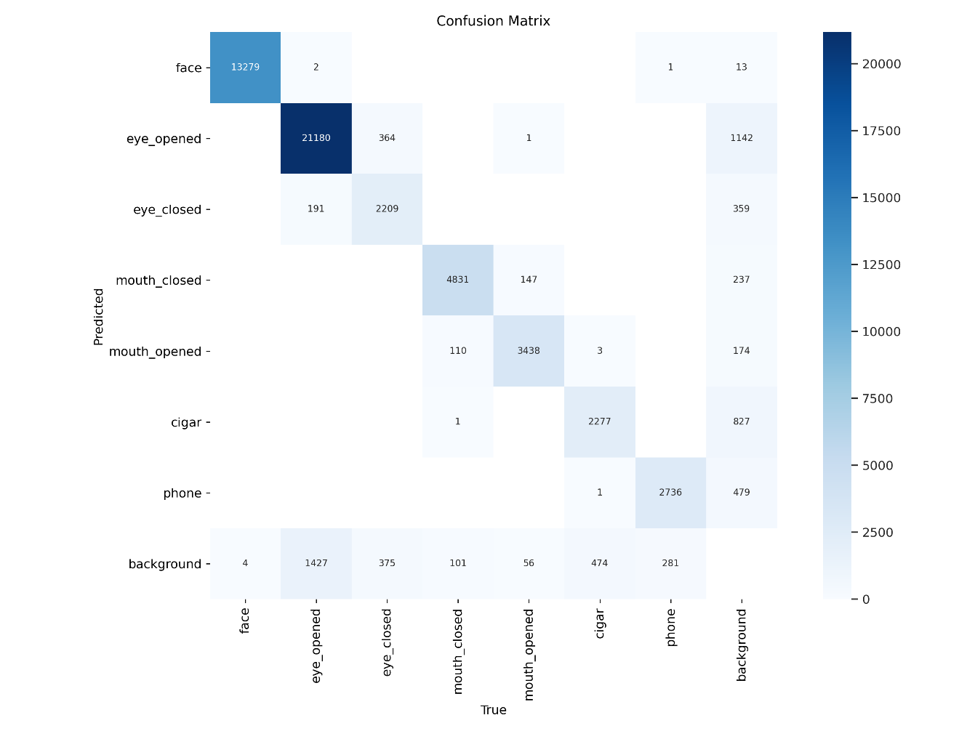
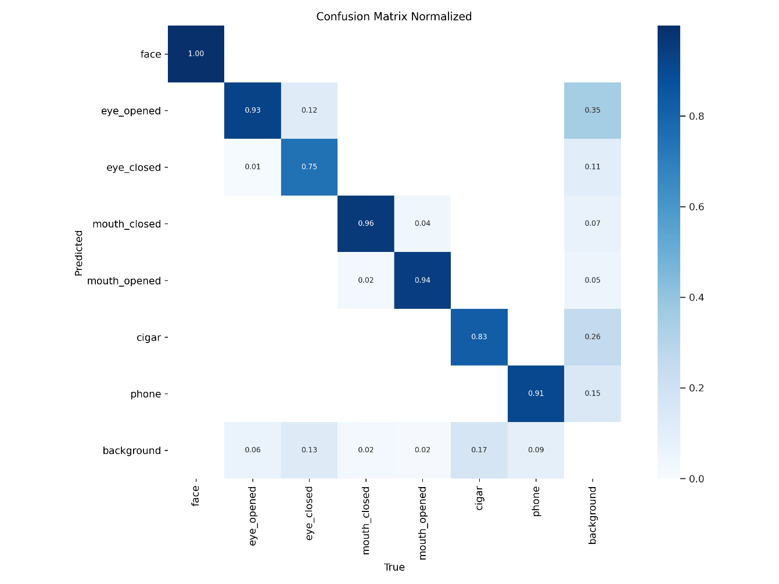
4. 학습 결과
- Confusion Matrix -
15%
(a)
(b)
Notes:
왼쪽의 결과는 모델의 성능을 시각적으로 이진 분류로 표현한 혼동행렬 그래프입니다.
실제 값과 모델이 예측한 값을 비교하여 발생한 오분류를 나타냅니다.
얼굴과 눈뜬 부분이 가장 많이 분포 되어 있는 것을 볼 수 있는데 이미지 수가 많아 그런 것으로 보입니다.
오른쪽의 그래프는 정규화된 혼동 행렬 그래프로 각 클래스에 대한 예측의 정확도를 나타냅니다. 그리고
정규화된 혼동행렬에서의 대각선 항목은 각 클래스의 정확도를 나타내고 대각선이 아닌 부분은 오분류의 비율을 나타냅니다.
눈 감은 것과 담배 항목이 다른 항목에 비해 좀 정확도가 낮은 걸 볼 수 있는데
이것은 다른 이미지 데이터에 비해 개수 적어서 그런 것으로 보입니다.

Slide 17
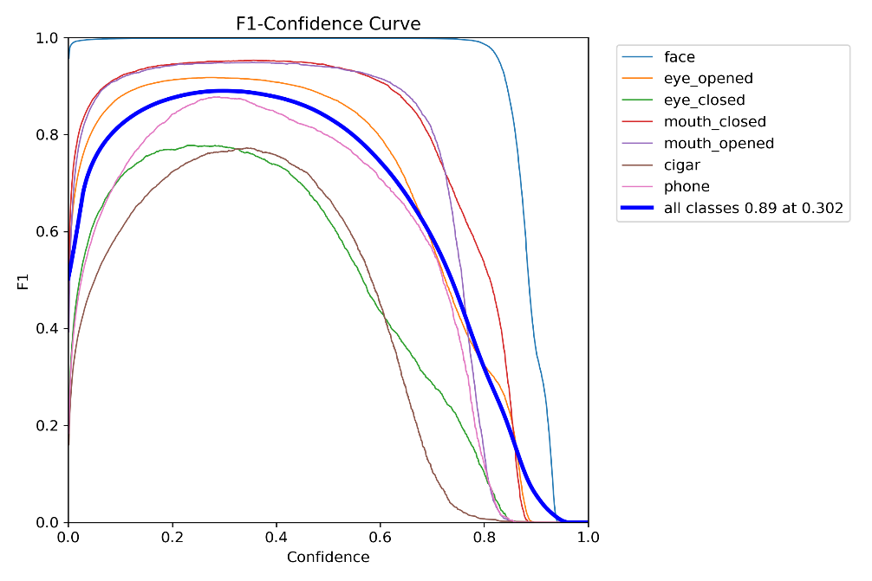
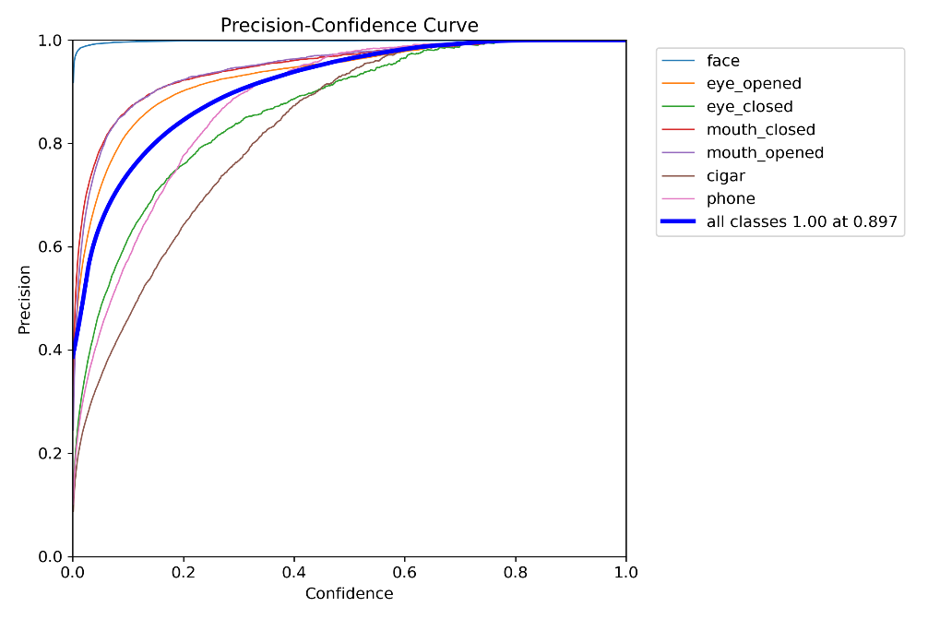
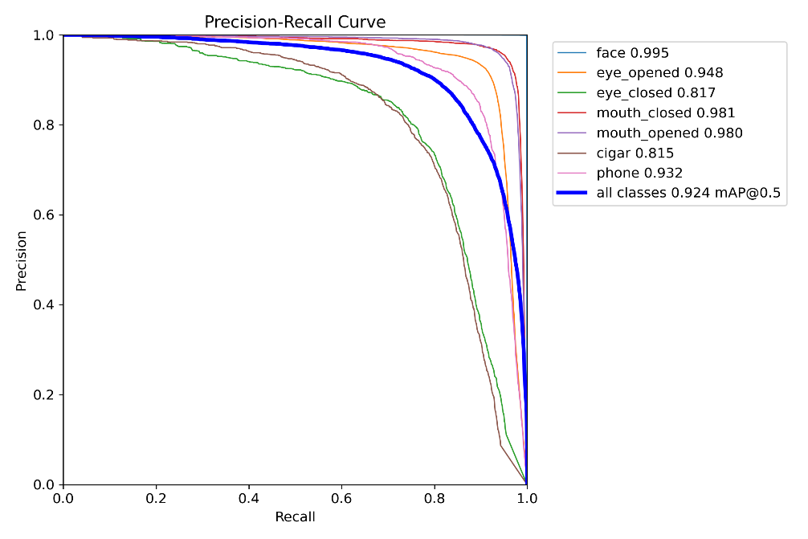
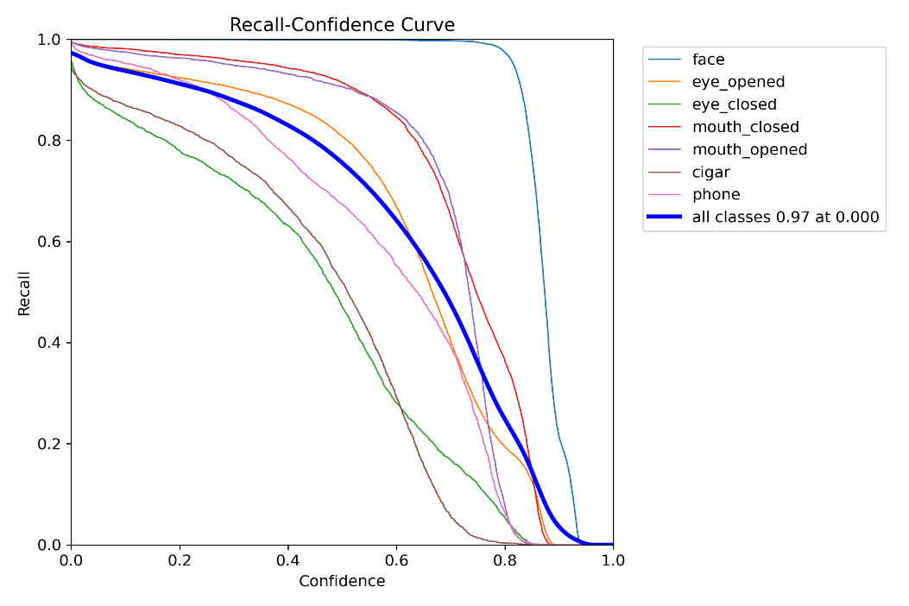
4. 학습 결과
(a)
(b)
15%
(c)
(d)
Notes:
각각의 곡선은 분류 모델의 성능을 평가하고 시각화한 그래프이며,
각 곡선은 모델의 예측 확신도와 성능 지표(정밀도, 재현율, F1 점수 등) 사이의 관계를 보여주는 그래프입니다.
첫 번째 그래프는 모델의 예측이 얼마나 신뢰할 수 있는지에 따라 F1 점수가 어떻게 변하는지 보여주고,
두 번째 그래프는 정밀도가 어떻게 변하는지
세 번째는 recall과 정밀도 사이의 trade-off를 보여주는 그래프 입니다.
trade-off는 대립하는 요소나 목표 사이의 교환 또는 균형을 나타내는 것인데,
두 가지 이상의 목표를 동시에 달성하기는 어려운 상황을 의미합니다.
마지막으로 네 번째는 모델 예측을 얼마나 신뢰할 수 있는지에 따라 재현율이 어떻게 변하는지 보여줍니다.

Slide 18
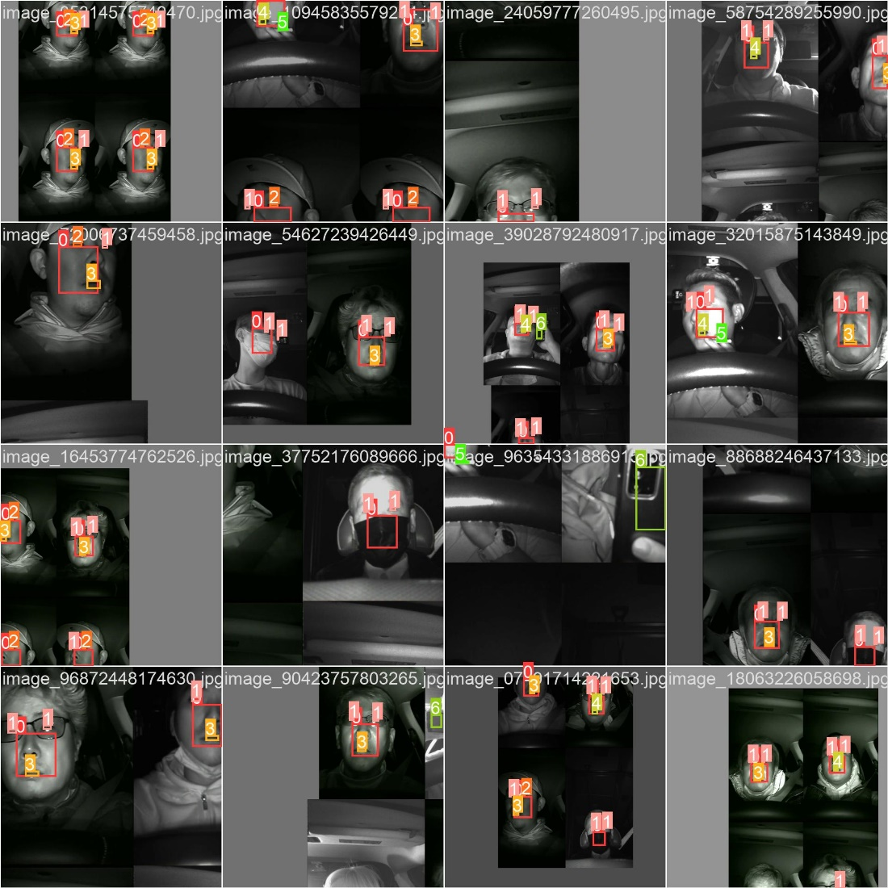
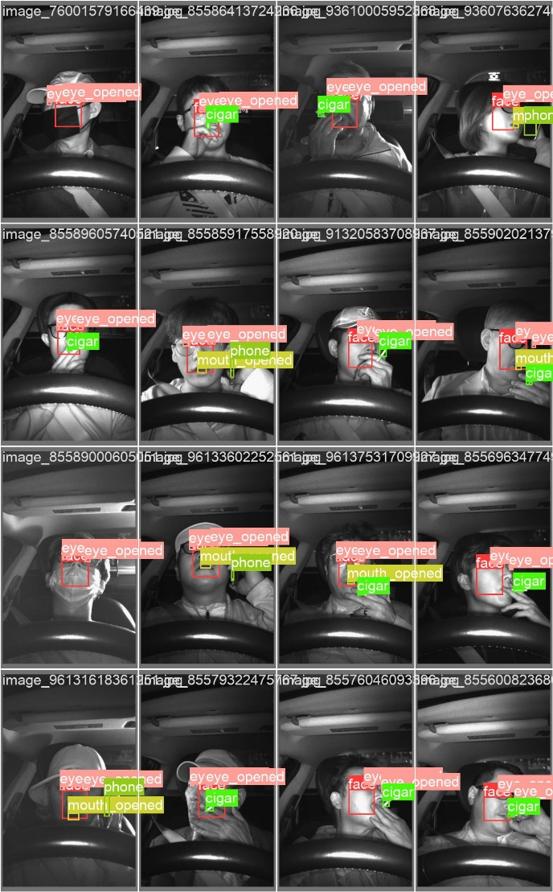
4. 학습 결과
- 예시 사진 -
15%
Train
validation
Notes:
YOLOv8 Model로 실행했을때 왼쪽은 train이고, 오른쪽은 validation 입니다.

Slide 19
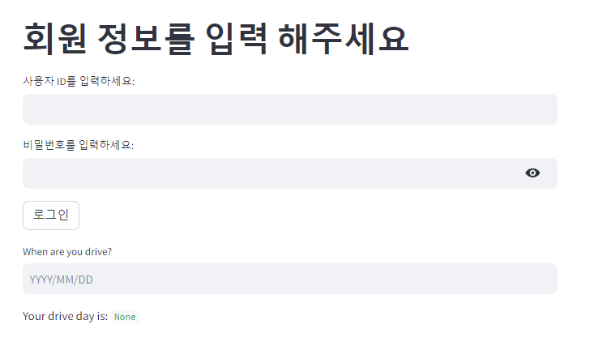
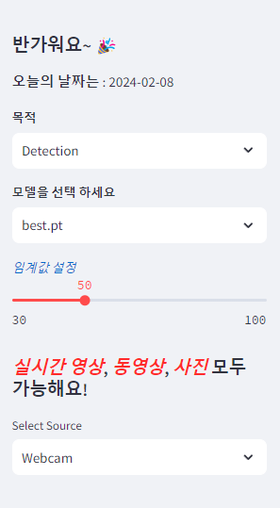
5. 웹 서비스 구현 streamlit
회원 정보 확인 후 이동
파일의 형식 선택
15%

Slide 20
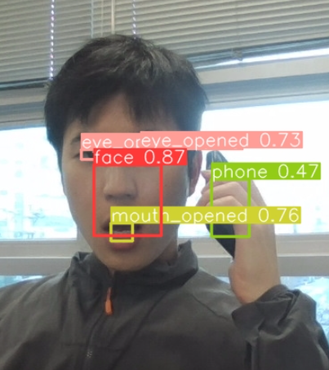
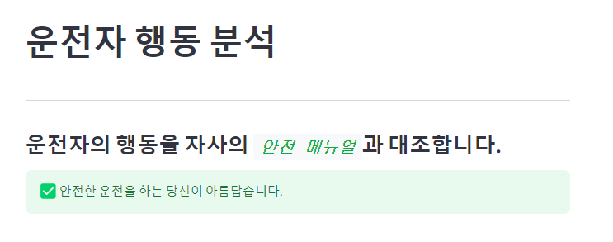
5. 웹 서비스 구현 streamlit
15%
실시간으로 객체 탐지 결과를 표현 → But 물체의 감지 성능이 아쉬움
실시간 영상의 결과를 YOLO의 save_txt로 저장

Slide 21


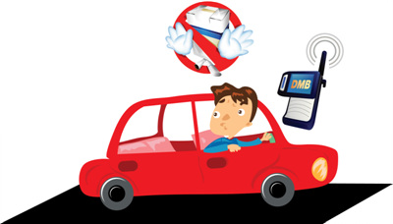

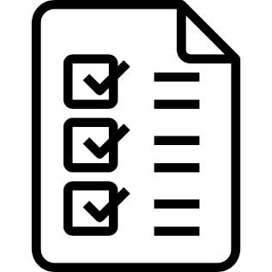

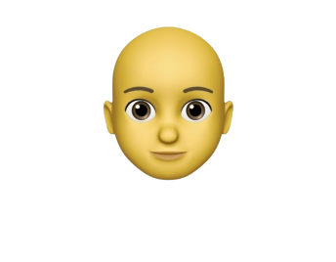
6. 개선 사항
01
아두이노, 라즈베리파이를 사용해 제품화
Socar 같은 렌트카 회사 등
02
15%
Class 수가 적었던 이미지 데이터를 증가시켜 더 좋은 성능 유도
운전자의 핸드폰, 담배 사용의 이미지 데이터를 추가
Object Cut-Mix 기법을 사용하여 해당 객체의 경계 상자를 자른 후 다른 이미지에 삽입하는 방식으로
데이터를 확장하면 모델의 일반화 성능을 향상시키고 더 좋은 성능 유도 할 것으로 보임
03
배포하기
배포할 계획
04
운전자 안면 인식 기술을 추가하여 얼굴을 비교했을 때 다르면 시동이 켜지지 않게 하기
얼굴의 특징 점을 이용해 자동 신원 조회 기술 구현
부주의한 행동에 운전자에게 직접적인 영향을 줄 수 있는 기술 구현
Notes:
마지막으로, 저희는 이 프로젝트를 통해 얻은 경험과 학습 결과를 바탕으로,
더 많은 데이터와 개선된 기법을 적용하여 성능을 향상시키고, 아두이노나 라즈베리파이를 활용한 실제 제품화를 모색하고 있습니다.

Slide 22

Reference
이민혜, 강선경, 신성윤, 임순자, “안면인식 기술을 활용한 차량 시동 제어 시스템” 원광대학교, 군산대학교, 한국정보통신학회, p425-426, 2021
오예진, “교통사고 사망 3명중 2명은 ‘졸음운전·전방주시 태만’이 원인”, 2021.01.29, https://thepoc.co.kr/58/?q=YToxOntzOjEyOiJrZXl3b3JkX3R5cGUiO3M6MzoiYWxsIjt9&bmode=view&idx=7008773&t=board
김윤수, “”쉬어가세요” · · ·운전중 하품하면 AI가 경고”, 2023.07.03, https://www.sedaily.com/NewsView/29RZKXMF51
Ultralytics YOLOv8 문서, “YOLOv8”, https://docs.ultralytics.com/ko, 2024.02.17
조재익, 이성주, 정호기, 박강령, 김재희 "Vision-based method for detecting driver drowsiness and distraction in driver monitoring system" SPIE, 2011
15%
Notes:
그리고 참고문헌 입니다.

Slide 23


Q & A
Thank you for your listening
[Team GitHub] https://github.com/songeunmin/New_Bees
Notes:
들어주셔서 감사합니다.
이상 팀2 뉴비즈 발표를 마치겠습니다.
(질문은 하지말아주세요…..)

